Slide 1
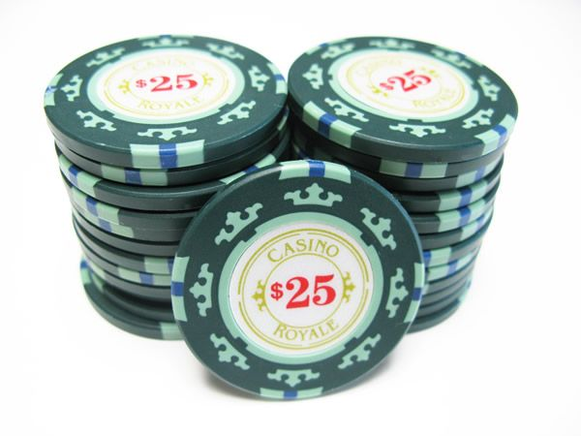
TOKEN ERC20
Fongible : une pièce d'un euro est interchangeable avec une autre pièce de un euro.

Slide 2
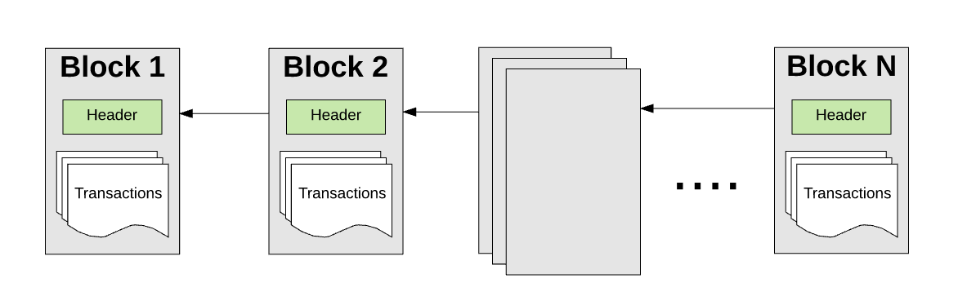
Différence entre Token et cryptomonnaie
Un Token est créé uniquement à partir d’un smart contract. Il n’y a pas de nouveau token créé à chaque bloc de base, sauf si c’est prévu dans le smart contract
À chaque nouveau bloc, une récompense est donné à un des miners. C’est la cryptomonnaie

Slide 3
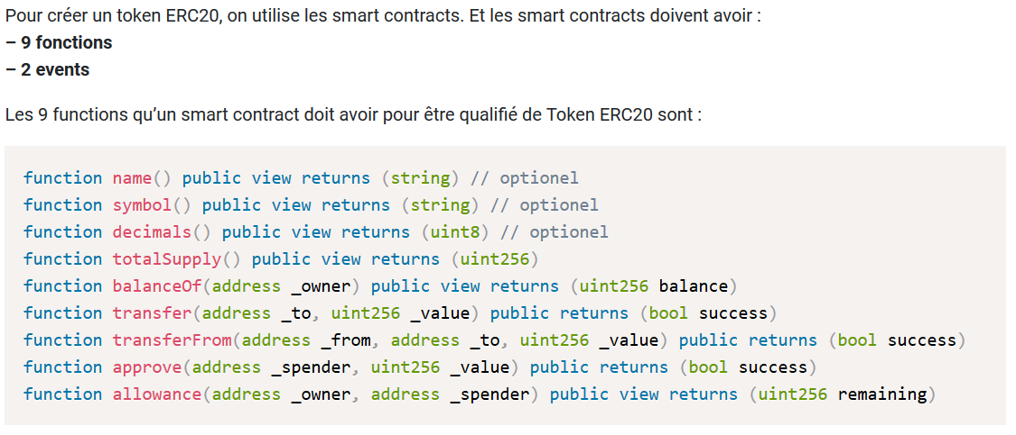
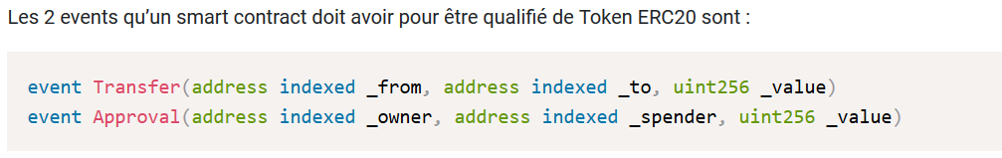
La spécification ERC20 : https://eips.ethereum.org/EIPS/eip-20 https://ethereum.stackexchange.com/questions/8658/what-does-the-indexed-keyword-do

Slide 4
0
255

Slide 5
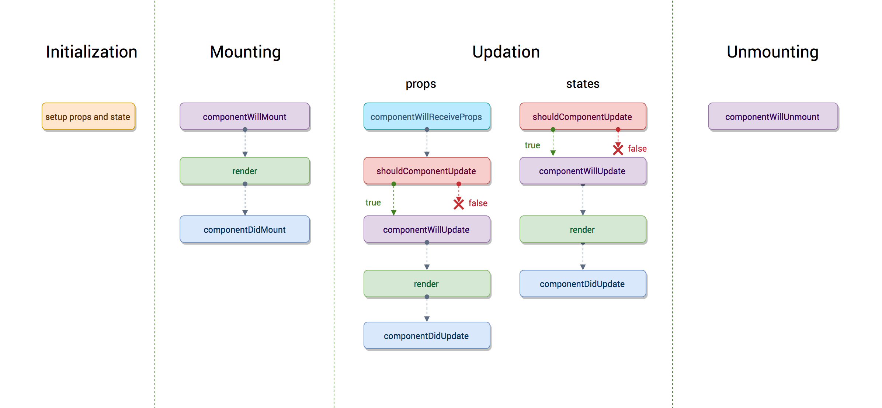
REACTJS : le cycle de vie

